Slide 1
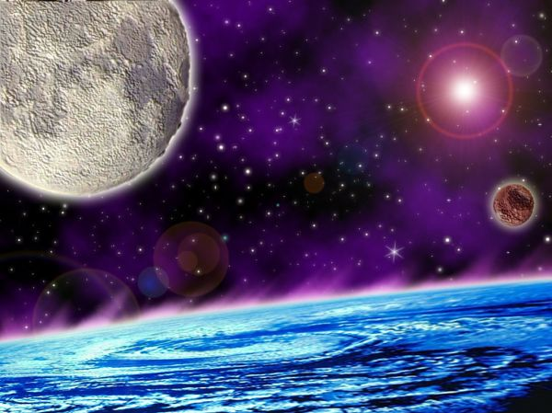
Планеты Солнечной системы
Отчего на Земле сменяются
день, ночь, времена года
Автор: Романова Т.А., учитель МАОУ
средней школы №141

Slide 2
в
о
с
т
о
к
 |  |  |  |  | 1
 |  |  | 2
3
 |  |  | 4
 |  |  | 5
 | 6
з
а
п
а
д
с
о
л
н
ц
е
м
и
р
у
ч
ё
н
ы
й
з
в
ё
з
д
ы
Сторона света и название космического корабля.
Куда уходит Солнце вечером? На ….
Ближайшая к нам звезда.
Вселенная – это ….. мир с точки зрения астронома.
Высокообразованный человек, имеющий научную степень.
Рассыпалось к ночи зерно. Глянули утром – нет ничего.

Slide 3
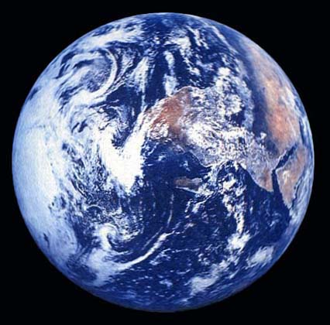
Какая она наша планета?
Температура на Земле позволяет
большей части воды быть в жидком
состоянии, наполнять наши океаны
и моря, реки и озёра, а не испаряться полностью (при температуре выше
100 градусов) и не замерзать совсем
(при температуре ниже 0). Вода играет
чуть ли не самую главную роль и в нашей жизни, и в жизни всех других живых существ, без неё жизнь на Земле была бы невозможна.
Другой очень важной особенностью является то, что атмосфера Земли, в отличие
от других планет, пригодна для дыхания живых существ благодаря тому, что в ней
в достаточном количестве содержится необходимый нам кислород. Правда это уже
заслуга растений, которые тоже не смогли бы возникнуть и существовать без воды.

Slide 4
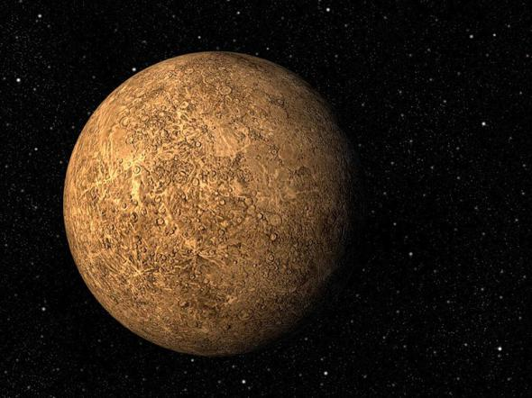
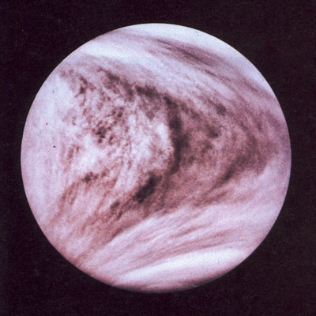
Ближайшей к Солнцу планетой является
Меркурий. Планета получила своё название
в честь римского бога торговли. Это самая
быстрая планета. Она обращается вокруг
Солнца за 88 дней. Днём на Меркурии жара,
а ночью – ледяной холод. Поверхность
каменистая и пустынная.
Вторая от Солнца планета Венера носит имя
богини красоты, выглядит как очень яркая
звезда, её ещё называют «утренней звездой».
Она может сиять серебристым светом, очень
похожа на Землю, почти такого же размера.
Венера окружена толстым слоем облаков, но
её атмосфера состоит из углекислого газа и
серной кислоты. Под облачным покровом
стоит невыносимая жара.

Slide 5
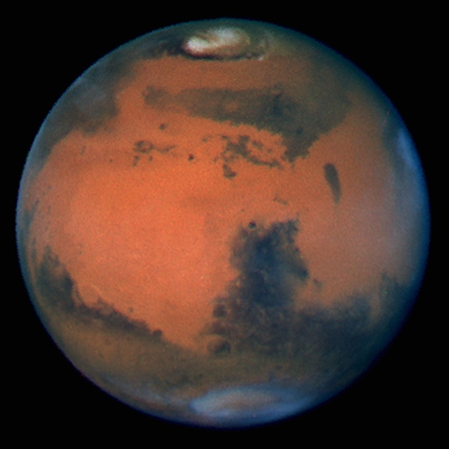
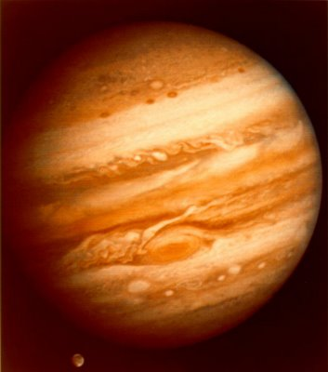
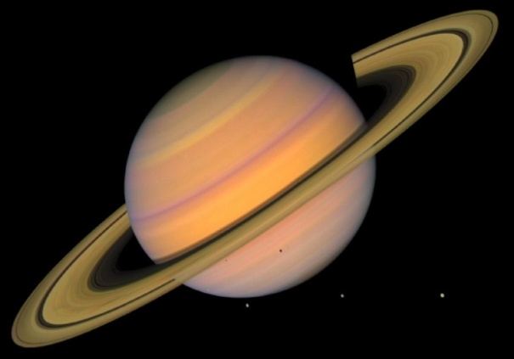
Четвёртой от Солнца находится планета Марс, названная
в честь бога войны – за свой красный цвет, напоминающий
цвет крови. Поверхность планеты содержит большое
Количество железа. Которое, окисляясь, даёт красный цвет.
Марс меньше Земли, но у него есть два спутника – Фобос и
Деймос (что в переводе означает Страх и Ужас – так звали
Сыновей бога войны). Ночью температура на Марсе
опускается до минус 85°С.
Следующая от Солнца планета Юпитер – самая большая
в Солнечной системе. Она названа в честь самого главного
римского бога Юпитера. Состоит главным образом из различных
газов. Юпитер имеет цветастую атмосферу и 16 спутников, в
атмосфере Юпитера постоянно бушуют мощные ураганы.
Сатурн – вторая по величине планета Солнечной системы.
Она названа в честь римского бога земледелия. Она окружена множеством ярких колец, состоящих из обломков
Льда и камней.

Slide 6
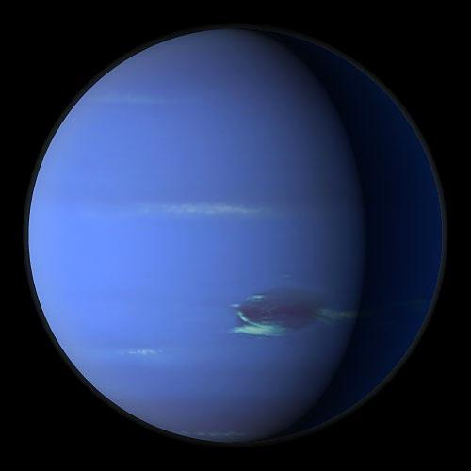
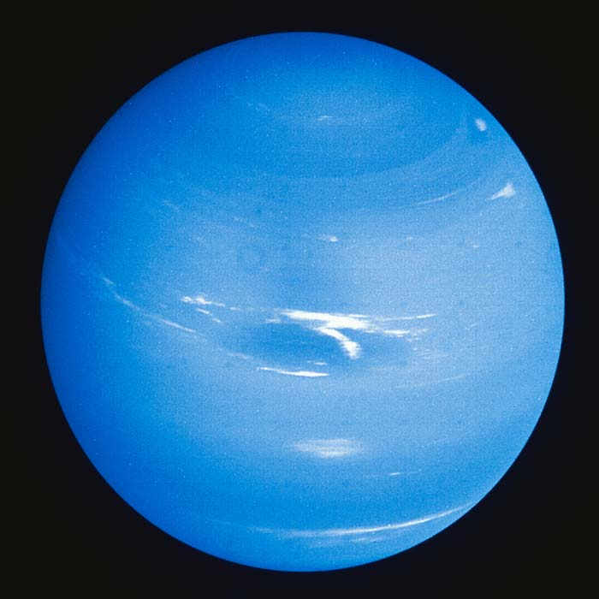
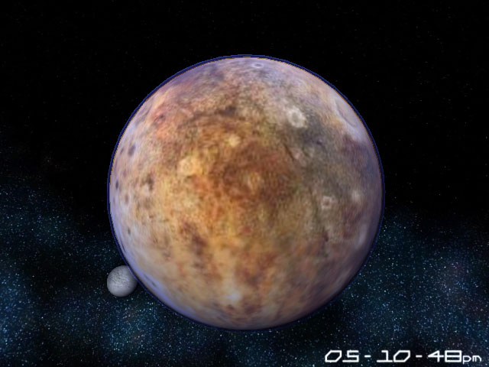
Уран состоит из маленького каменного ядра и замёрзших газов.
Планета Нептун носит имя римского бога морей. Она
мерцает голубоватым светом, напоминающим блеск
воды. Температура на поверхности Нептуна – минус 200°С.
Плутон так далёк от Солнца, что на его поверхности
царит невероятный холод – до минус 230°С. Это
самая маленькая планета Солнечной системы. Она
названа в честь римского бога – повелителя царства
мёртвых.

Slide 7
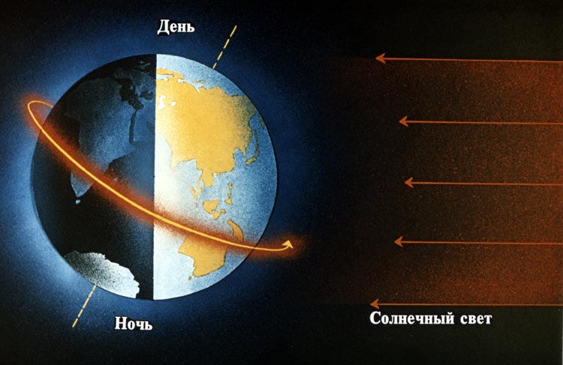
Смена дня и ночи – вращение Земли вокруг своей оси (сутки)

Slide 8
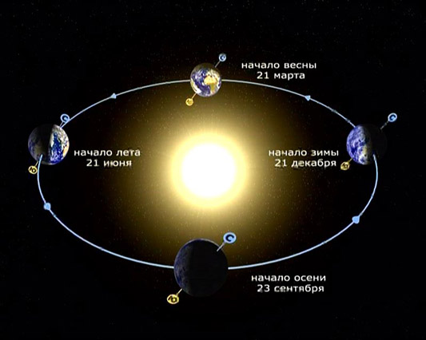
Смена времён года – вращение Земли вокруг Солнца (год)

